Slide 1

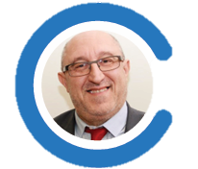
L’ASSOCIATION DES EXPERTS ET DES ACTEURS
DE LA FIBRE OPTIQUE
REGARDS D’EXPERTS
Parfaire un financement
structurel et durable des réseaux THD
Didier CAZES : Chargé de missions auprès du Cercle CREDO
31 mars 2026

Slide 2


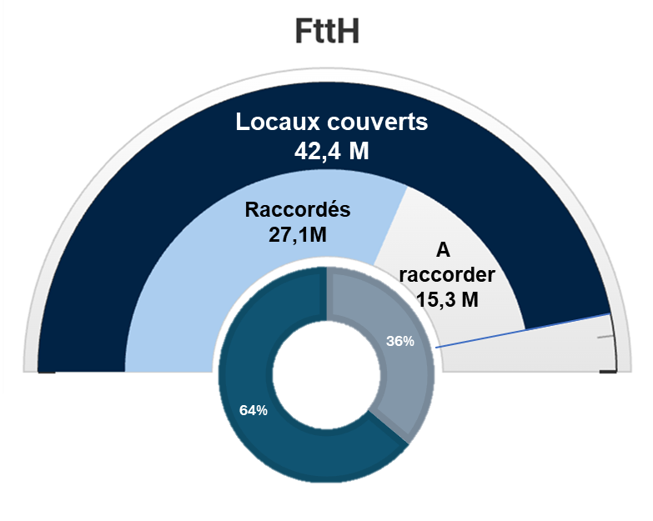
Il est urgent de redéfinir le mode de financement des réseaux déployés en zone RIP …
Fragilité de l'équilibre économique de l’activité d’exploitation due à une mauvaise estimation du nombre de lignes actives FttH cible
Un financement initial bâti sur un concept d’apport du THD à l’adresse, avec subventionnement public, un Nb d’OC restreint (tarifs d’accès), hors prise en compte des spécificités des usages (principalement le triple play) et techniques (complexes, vie du réseau, etc…)
Remplacement d’un réseau de loisir (ADSL) par un réseau essentiel (qualitatif, résilient, durable), sur une complétude optimale en matière de migration iso cuivre et de conquête (adresses sans offres ADSL)

Slide 3


Un caillou technique et financier dans la chaussure des collectivités, de leurs délégataires et des OC
Un business model défaillant :
seule une migration proche des 100% couplé à un + d’apport d’usages amortiraient les lourds investissements
Mais de quoi parlons-nous ?
Le financement des travaux (non anticipés) sur les infrastructures d’accueil en domaine privatif par les propriétaires constitue un frein à la migration vers le 100% fibre, et ouvre le champ des autres possibilités, contrariant le ROI des déploiements
Estimation par le Conseil Général de l’Economie du nombre de raccordements dits ʺcomplexes légersʺ en domaine privé restant à réaliser de l’ordre de 1,5 million (tx à la charge de l’abonné)
Prise en charge minimaliste par l’Etat d’une partie des travaux (3 forfaits par typologies) sur la base d’une offre non encadrée laissant la possibilité aux dérives constatées dans le cadre de MaPrimeRenov : candidatures opportunistes
Lancement par l’ARCEP d’une consultation publique, ouverte jusqu’au 22 mai 2026, sur les conditions économiques relatives au maintien en conditions opérationnelles des réseaux d’initiative publique
Faire entrer la fibre comme équipement standard : La fibre pour tous → le satellite, la 4/5G doivent rester une option provisoire
Proposer une péréquation de l’accès à un réseau essentiel pour tous → le raccordement complexe ne devrait être discriminatoire au FttH

Slide 4
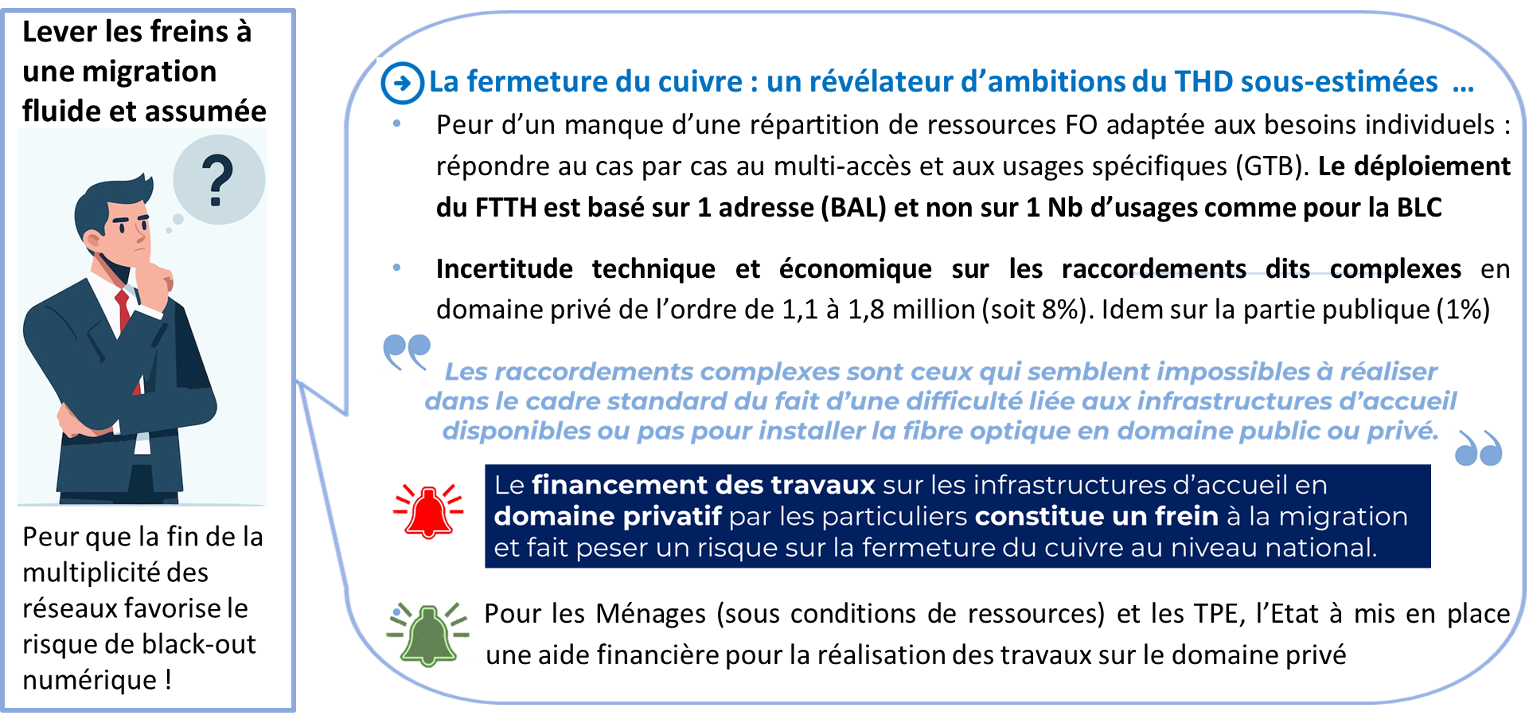
Les impacts de la fermeture de certains réseaux interrogent encore certains utilisateurs finaux …

Slide 5
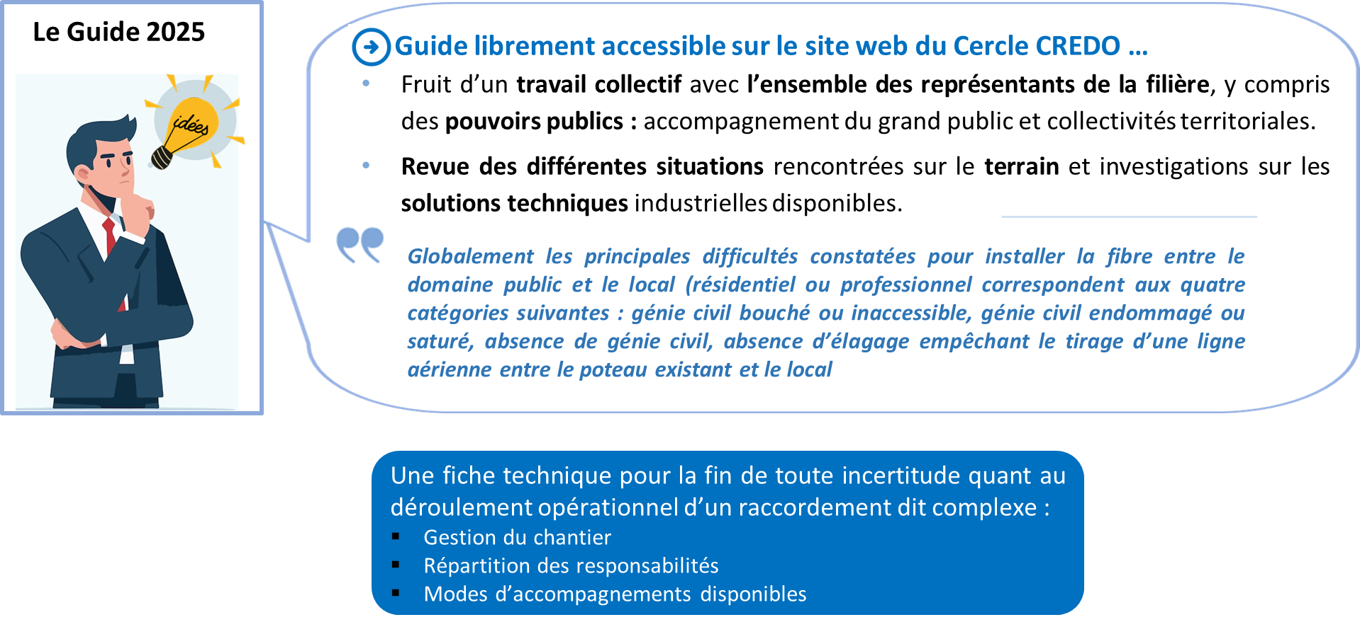
Préconisations et bonnes pratiques pour la réalisation d’un raccordement complexe ou simplement compliqué

Slide 6











Merci pour votre attention
CONTACT@CERCLE-CREDO.COM
WWW.CERCLE-CREDO.COM

